Slide 1
報道関係各位
2017年11月27日
株式会社 TENGA
名前に“黒”が付く方に朗報！！
〜全額キャッシュバックキャンペーン第三弾「黒割」を実施！〜
株式会社TENGA (東京都港区/代表取締役社長 松本光⼀)は、洗って繰り返し使用できる
ホールシリーズの最新作「FLIP 0（ZERO）BLACK［フリップ・ゼロ・ブラック］」の
発売を記念し、「TENGA黒割 FLIP 0（ZERO）BLACKが実質0円」キャンペーンを、
発売日の2017年12月7日（木）13時より実施いたします。
キャンペーンサイト： https://www.tenga.co.jp/campaign/flip0b_kurowari/
情報解禁日：11月27日、商品発売日・キャンペーン開始：12月7日
黒割とは？
“黒”が付く名前でよかったー！
黒割とは名前に“黒”がつく方のみを対象とした、お得な実質0円キャッシュバックキャンペーンです。「黒い歴史」「黒の疑惑」「暗黒帝国」などなど、黒にはダークな“陰”のイメージがつきまといますが、そのようなみなさまにいい思いをしてもらいたい！黒っていいじゃんと 感じて欲しい！という想いから、本キャンペーンを実施いたします！
キャンペーン詳細
TENGA公式オンラインストアにて対象商品をご購入いただき、ご使用後に専用サイトから「使用アンケートに回答」＆「あなたの名前に“黒”が付く事が証明できるIDを提出」して いただくと、FLIP 0（ZERO）BLACKのご購入代金を全額キャッシュバックいたします！
■商品名：【TENGA黒割対象】FLIP 0（ZERO）BLACK ※通常版の「FLIP 0（ZERO）BLACK」を
ご購入いただいた場合、キャッシュバック対象外となりますのでご注意ください。
■販売個数：100個 ※お一人様1点まで、またキャンペーン該当商品がなくなり次第終了となります。
■キャンペーン対象者：本名に“黒”が付く、日本国内在住18歳以上の男性（高校生不可）
例：◯ 黒田、石黒、大黒、黒崎、黒岩、乙黒、黒助、黒彦など、漢字の“黒”が付く名前
× 拓郎、伊久朗、勘九郎、玄岩など、“くろ”は入るが漢字の“黒”が付かない名前
■販売期間：2017年12月7日（木）13時～
■販 売 店：TENGA公式オンラインストアのみ
■キャッシュバック申請期限：2017年12月25日（月）12時まで
残念ながら本名に“黒”が付かず黒割対象外の方にも、FLIP 0（ZERO）BLACKを無料でゲットする
チャンス！TENGA公式Twitter（‪@TENGA_PR‬）をフォロー＆キャンペーン情報をtweetしていただいた方の中から抽選で3名様にFLIP 0（ZERO）BLACKをプレゼント！

Slide 2
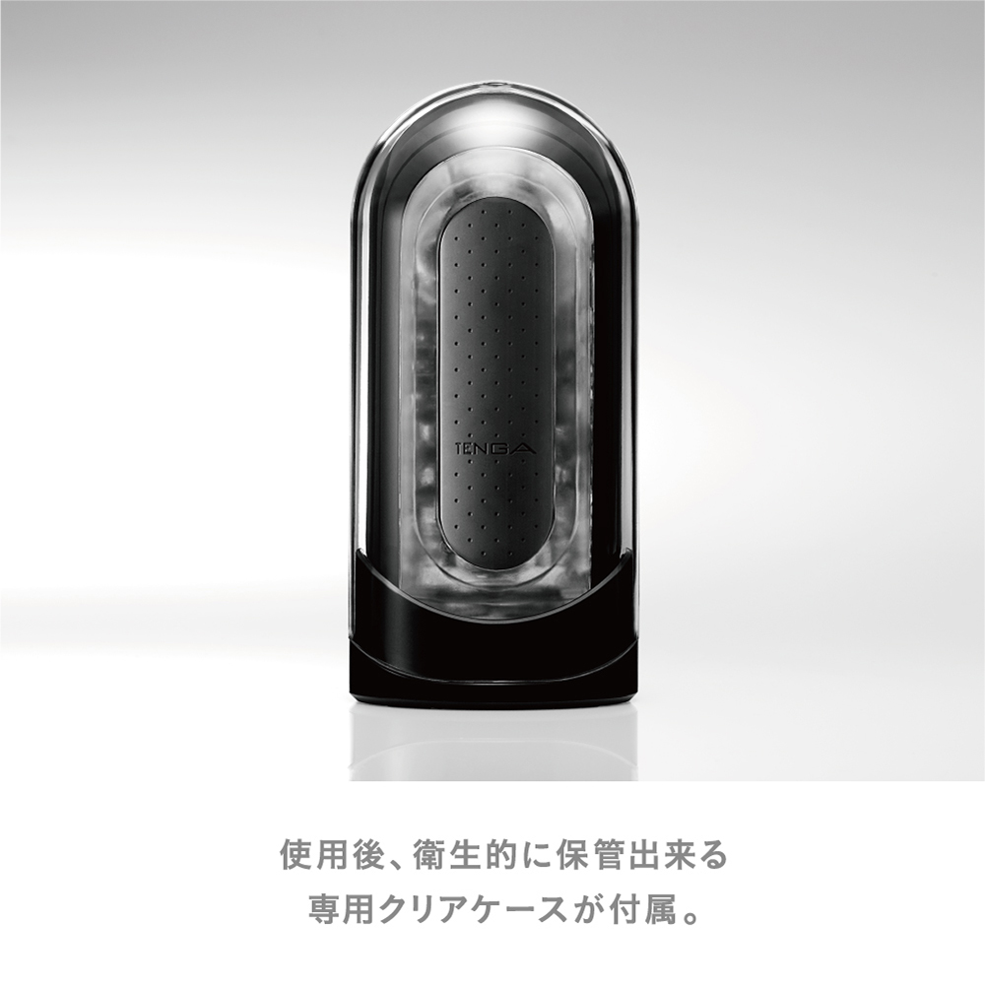
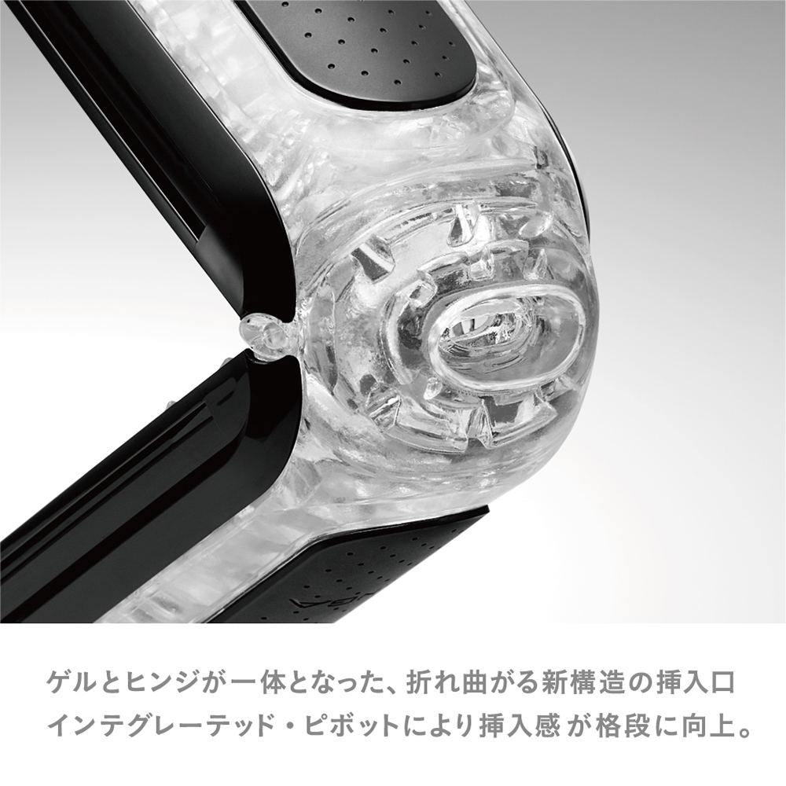
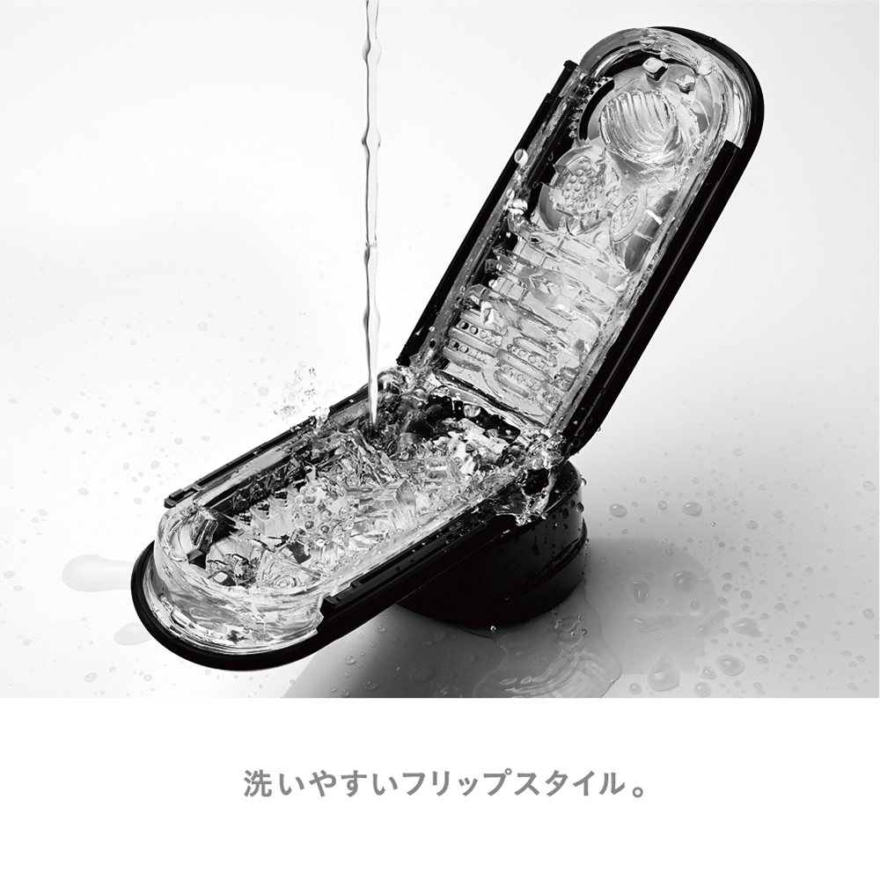
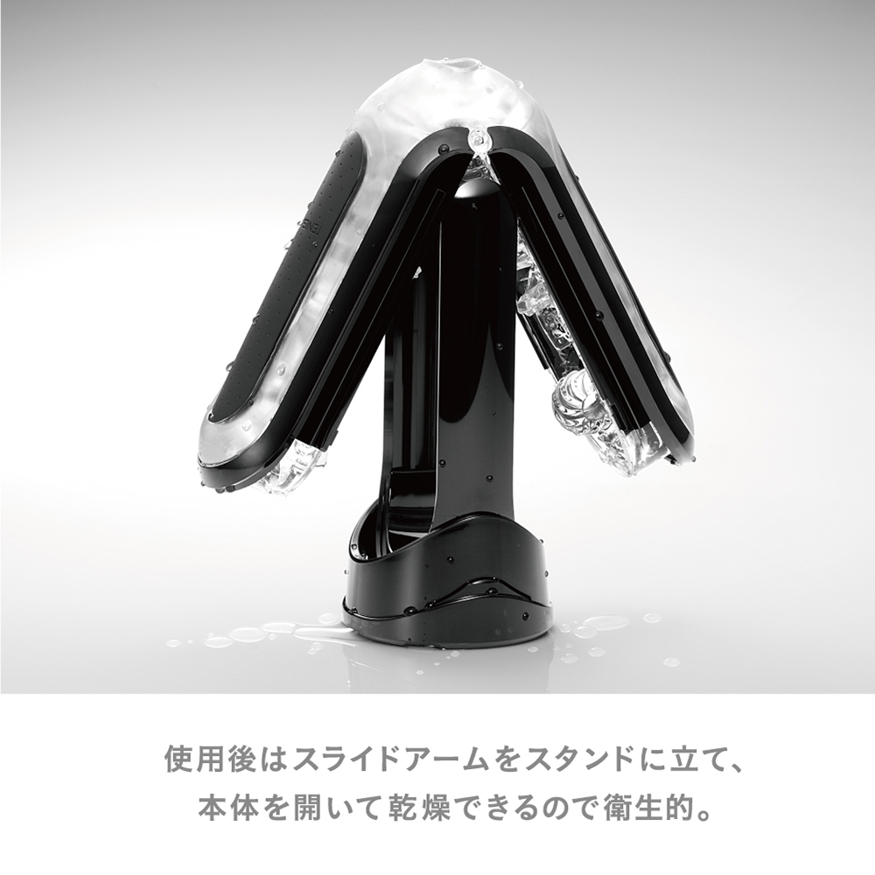
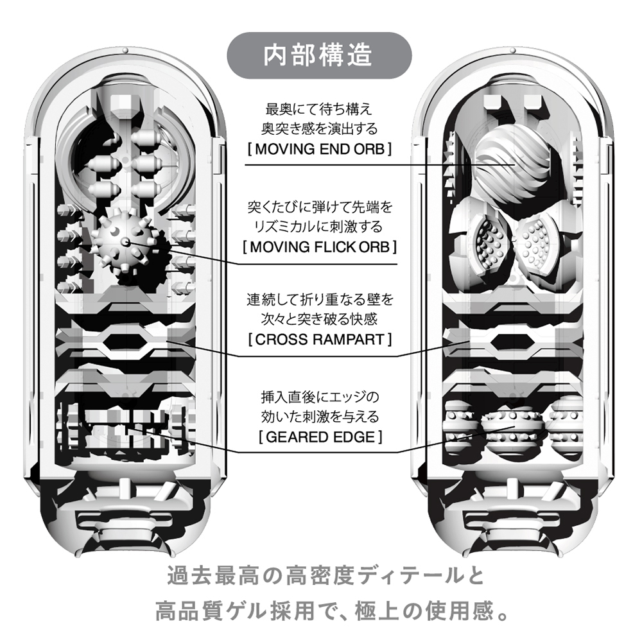
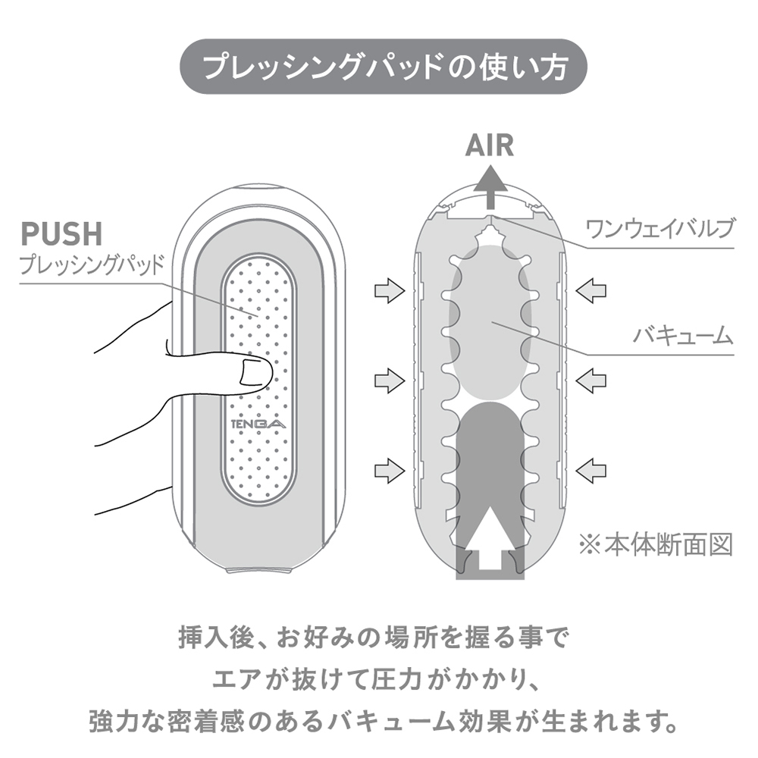
製品概要
ハードゲルを採用した FLIP 0（ZERO）BLACK がついに登場。高弾力ゲルと高密度ディテールによって、強化された締めつけとストロングバキュームを実現しました。
FLIP 0（ZERO）とは全く異なる使用感、そしてハードな快感をお楽しみください。
■製品名： FLIP 0（ZERO）BLACK （フリッ・ ゼロ・ブラック ）
■本体寸法：70×80×180mm
■本体重量：470g
■参考価格：8,500円（税別）
製品サイト：https://www.tenga.co.jp/products/hole/flip-0-black/
製品特徴
画像素材は下記URLよりダウンロードをお願いいたします。
https://www.tenga.co.jp/press/flipzeroblk.zip
【本件に関するお問い合わせ】
● TENGA公式サイト：http://www.tenga.co.jp/
● 担 当：西野nishino@tenga.co.jp、松本(行)y_matsumoto@tenga.co.jp
● 連絡先：TEL03-5418-5590

